Slide 1

BOOSTER SYSTEM

Slide 2
Integrantes
Gaes N° 2 :
Jean Carlos Méndez Méndez
Edwin Yair Caicedo Franco
Julián David Cancino Arenas
Sneider Steven Galindo Junca

Slide 3
Planteamiento del Problema
El Instituto Gerardo Valencia Cano ubicado en la localidad de Bosa, se encarga de impartir educación a comunidades que optan por una educación privada y personalizada, se evidencia que no cuenta con una estructura sólida y eficaz para controlar funciones y acciones que faciliten procesos de gestión académica, admisiones y material didáctico actualizado ya que estos procesos se realizan de forma presencial y manualmente, ocasionando molestias, retrasos, bajo rendimiento en los estudiantes, menos inscripciones en la institución, ralentiza miento en el aprendizaje y también ocasiona desperdicio de hojas de papel innecesario.

Slide 4
Justificación
Se han manifestado argumentos a favor del desarrollo de sistemas de gestión educativa para los diferentes entornos vigentes en la institución, para fomentar el desarrollo de alternativas de éxito para los estudiantes; Sin embargo, en la institución no existe el soporte que ayude en diferentes procesos de la unidad educativa que aportan en la gestión de la educación como matrícula, implementación y gestión del proceso de matrículas abiertas, cupos disponibles, calificación de notas, gestión y publicación de materiales didácticos ya sean libros, cartillas, videos, fotos, cronograma para profesores, estudiantes y padres de familia.

Slide 5
Objetivo General
Desarrollar un sistema de información que permita gestionar los procesos académicos, admisiones y material didáctico virtual para el Instituto Gerardo Valencia Cano, con el fin de mejorar y contrarrestar la problemática, que se presenta con algunos de los procesos internos de la institución.

Slide 6
Objetivos Específicos
Facilitar los procesos académicos en cuanto a la consulta y gestión de notas, observadores disciplinarios, y cronogramas académicos.
Administrar los procesos de admisión de los estudiantes mediante el registro de la inscripción, matrículas, cupos disponibles y pruebas de ingreso.
Controlar los recursos didácticos digitales del colegio como libros, cartillas y guias de trabajo.

Slide 7
Procedimientos Almacenados
DELIMITER $$
CREATE DEFINER=`root`@`localhost` PROCEDURE `jornada_y_grado`(IN `jornada` VARCHAR(10), IN `grado_1` VARCHAR(10))
SELECT * FROM cupos WHERE jornadaAcademica = jornada AND grado = grado_1$$
DELIMITER ;

Slide 8
Funcionalidad de la Aplicación
RF/03 | El sistema de información permitirá al profesor cargar notas mediante usuario, contraseña, nombre y apellido del estudiante.
RF/04 | El sistema de información permitirá al coordinador, profesor, estudiante y al acudiente consultar notas por medio del nombre y apellido del estudiante.
RF/08 | El sistema de información permitirá al coordinador registrar al estudiante, acudiente, profesor, secretaria y bibliotecario mediante usuario, contraseña, nombre, apellido, número de identidad.
RF/11 | El sistema de información permitirá al coordinador cargar el carnet estudiantil mediante foto, nombre, apellido, y documento de identidad.
RF/12 | El sistema de información permitirá al coordinador, estudiante y acudiente descargar el carnet estudiantil mediante nombre, apellido, número de identificación del estudiante.

Slide 9
Funcionalidad de la Aplicación
RF/14 | El sistema de información permitirá al Coordinador y secretaria asignar cupos por medio de jornada académica, grado y cantidad de cupos disponibles.
RF/15 | El sistema de información permitirá al Coordinador y Secretaria consultar cupos por medio de jornada y grado.
RF/16 | El sistema de información permitirá a la Secretaria agendar cíta prueba por medio del número de identificación del aspirante, día, mes, año y hora.
RF/18 | El sistema de información permitirá al Coordinador, Secretaria y Acudiente consultar resultados prueba por medio del número de identificación del aspirante.
RF/19 | El sistema de información permitirá a la Secretaria identificar las personas interesadas en la institución.

Slide 10
Funcionalidad de la Aplicación
RF/22 | El sistema de información permitirá al bibliotecario y profesor publicar el material didáctico como, libros, cartillas y guías de trabajo por medio de categoría, autor, asignatura y grado
RF/23 | El sistema de información permitirá al bibliotecario, profesor, coordinador, acudiente y estudiante consultar el material didáctico como, libros, cartillas y guías de trabajo por medio de categoría, autor, asignaturas y grado
RF/24 | El sistema de información permitirá al coordinador, profesor, acudiente, estudiante, profesor y bibliotecario descargar el material didáctico por medio de categoría, autor y grado.

Slide 11
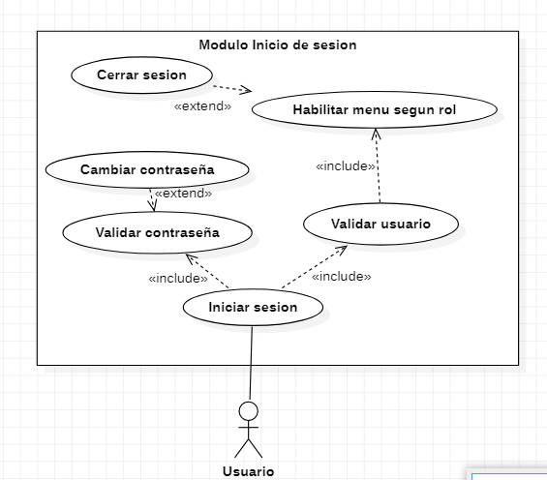
Caso de uso inicio de sesión

Slide 12
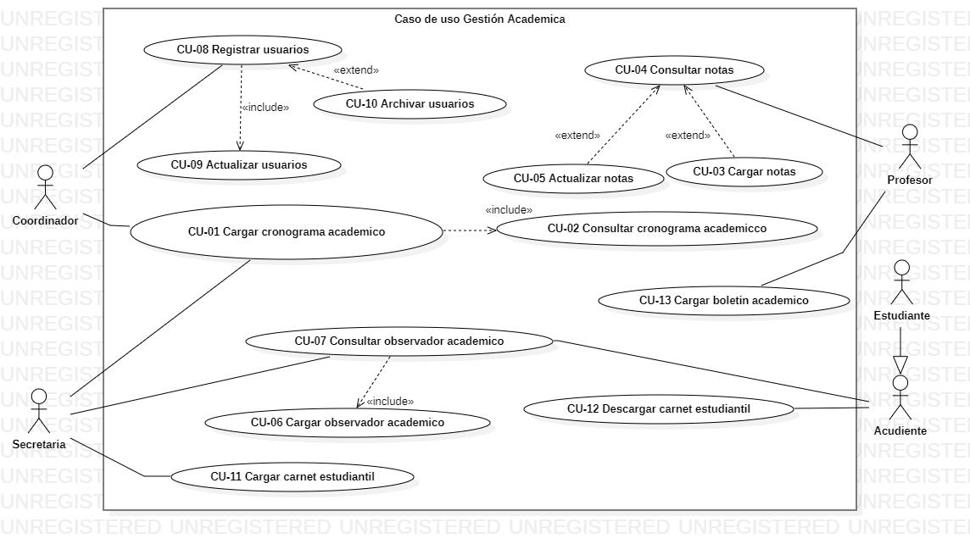
Caso de uso Gestión Académica

Slide 13
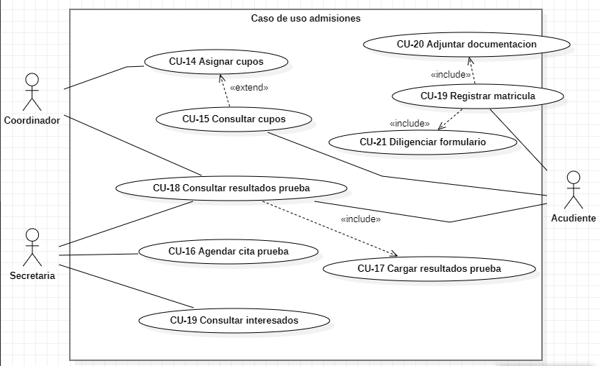
Caso de uso Admisiones

Slide 14
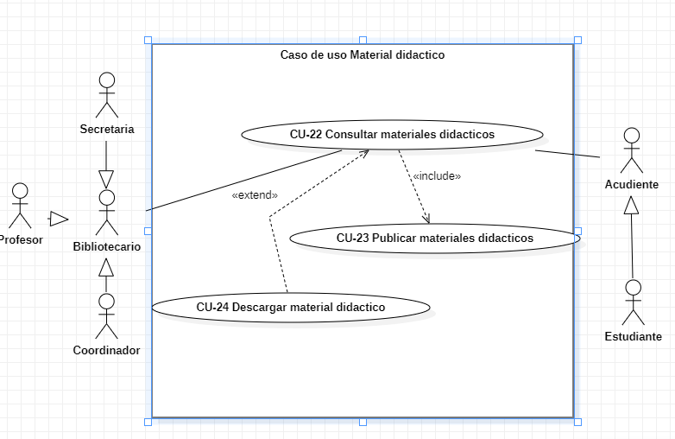
Caso de uso Material Didáctico

Slide 15
Repositorio a GitHub
https://github.com/JeanMendez/BoosterSystem.git

Slide 16


